Slide 1
计算机网络（第 5 版）
第 3 章 数据链路层
wps.cn/moban
授课人：刘春晓
Company Logo

Slide 2
wps.cn/moban
局域网特点
共享技术
局域网
优点
拓扑
Company Logo

Slide 3
  局域网特点：
    网络为一个单位所有
    地理范围小、站点数目有限
    具有较高的数据率
    较低的时延
    较小的误码率

Slide 4
  局域网优点：
    具有广播功能，从一个站点可以方便的访问全网。局域网上的主机可共享连接在局域网上的各种资源。
    便于系统的扩展和逐渐地演变，各设备的位置可灵活调整和改变。
    提高了系统的可靠性、可用性和生存性。

Slide 5
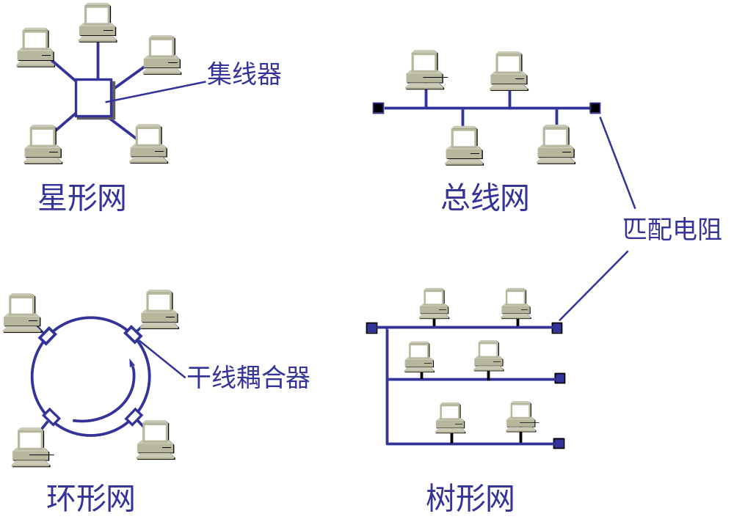
局域网的拓扑：

Slide 6
wps.cn/moban
Thank You !
wps.cn/moban
Company Logo

